Slide 1
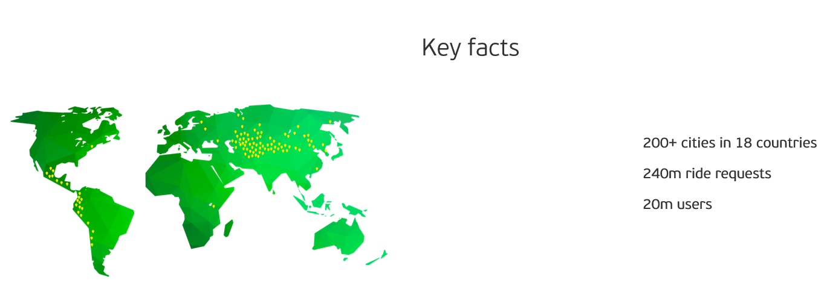
Собираем базу водителей InDriver...

Slide 2
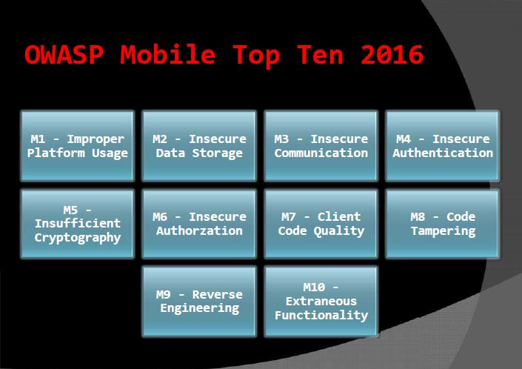

Slide 3
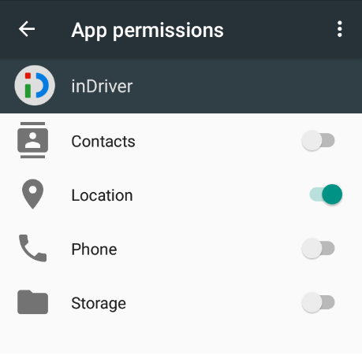
Improper platform usage
Неправильное использование security возможностей Android
Игнорирования Best Practice при разработке приложения, от Google
Неправильная работа с permissions (не запрашиваются в runtime)
Запрос ненужных permissions

Slide 4
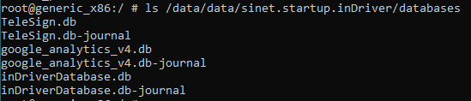
Insecure Data Storage
Данные приложения легко доступны
Данные приложения не шифруются

Slide 5
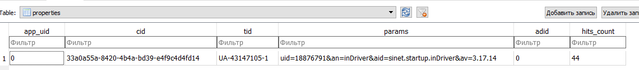
Insecure Data Storage
Google Analytics
- Позволяет отслеживать частоту использования конкретного приложения на телефоне
- Я могу его изменить!

Slide 6
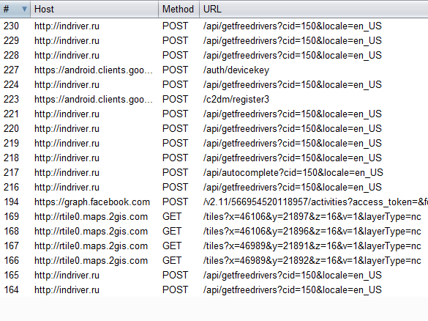
Insecure Communication
Уязвимость к мониторингу трафика
Использование уязвимых протоколов SSL

Slide 7

Insecure Authentication
Слабые механизмы аутентификации
Слабый session management
InDriver использует токены, полученные через Facebook API

Slide 8

Code Tampering
Приложение подвержено модификации исходного кода, динамическому перехвату API вызовов
InDriver не использует анти-форензик,
анти-дебаггинг техники, проверки целостности кода во время выполнения, предотвращение запуска в эмуляторе/рутованом телефоне

Slide 9

Reverse Enginereeing
Приложение подвержено к раскрытию чувствительной информации и восстановлению исходного кода
InDriver не использует обфускацию!

Slide 10

Результат по OWASP
Improper Platform Usage
Insecure Data Storage
Insecure Communication
Insecure Authentication
Insufficient Cryptography
Insecure Authorization
Client Code Quality
Code Tampering
Reverse Engineering
Extraneous Functionality

Slide 11
Защита от перехвата трафика приложения
SSL Pinning disabled
SSL Pinning enabled
Приложения должны обмениваться данными с сервером, с помощью шифрованного соединения (SSL)
Приложение доверяет всем сертификатам сервера, которые установленным на телефоне
Приложение доверяет только конкретным сертификатам

Slide 12
Для анализа, нам потребуется apk
Скачать, используя онлайн сервисы (apkpure.com, apkcombo.com, apkgk.com, …)
apk может быть не самой последней версии
предназначена для другой страны
вредоносные модификации
Установить на телефон через Google Play Market. Экспортировать, с помощью adb
безопасный, официальный способ
последняя версия
для своего региона

Slide 13
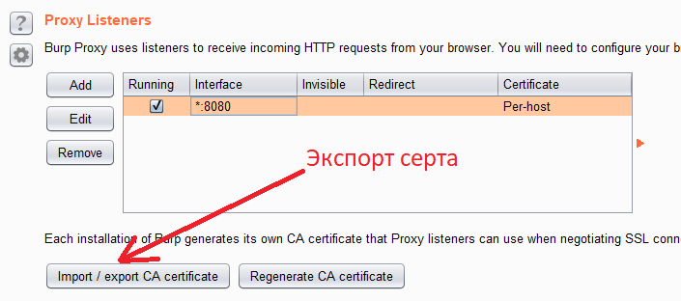
Для анализа трафика приложения
Эмулятор Android девайса (BlueStacks, Android Studio, …)
Прокси (Burp Suite, ZAP proxy, ....)
Установить сертификат прокси на эмулятор
Установить apk на эмулятор

Slide 14
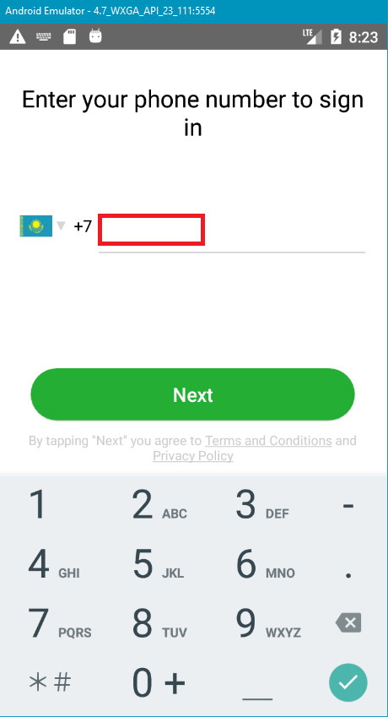
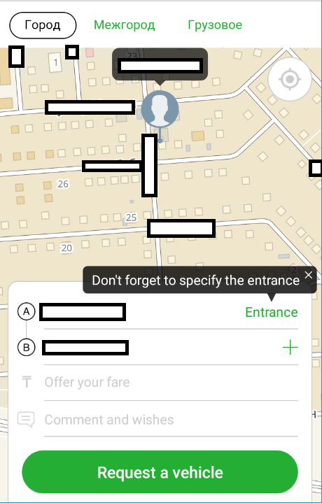
Основные экраны приложения

Slide 15
Запросы приложения

Slide 16
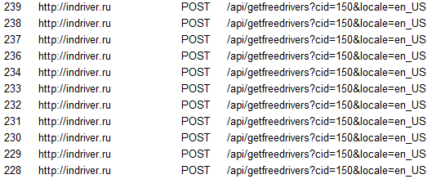
InDriver переодически ищет водителей рядом!

Slide 17
InDriver переодически ищет водителей рядом!
POST /api/getfreedrivers?cid=150&locale=en_US HTTP/1.1
User-Agent: Mozilla/5.0 (X11; Linux x8664) AppleWebKit/537.36 (KHTML like Gecko) Chrome/29.0.1547.65 Safari/537.36
Content-Type: application/x-www-form-urlencoded
Content-Length: 141
Host: indriver.ru
Connection: close
Accept-Encoding: gzip, deflate
phone=XXXXXXXX&token=YYYYYYYYYY&v=2&stream_id=1&source=map&longitude=71.40331149101257&latitude=51.14208076245961

Slide 18
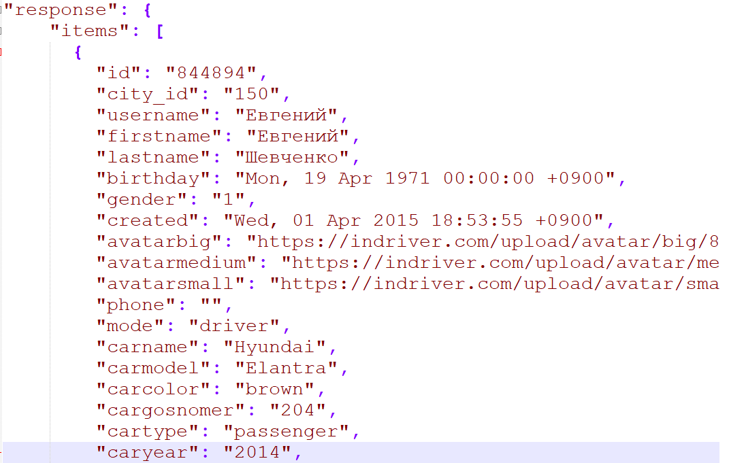
Ответ на запрос

Slide 19
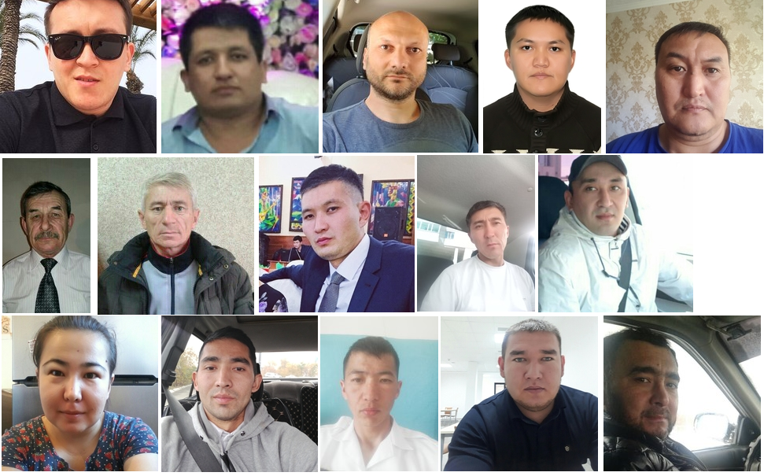

Slide 20
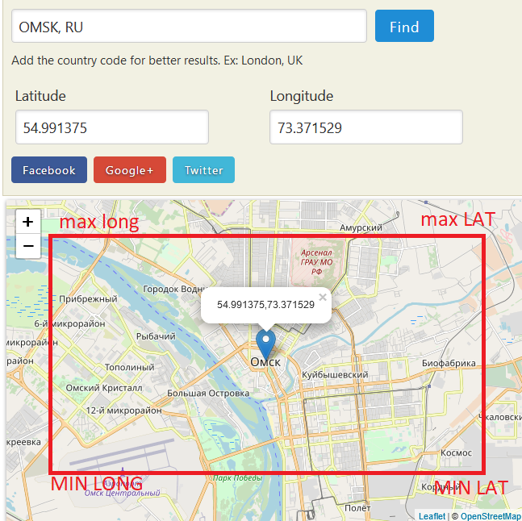
Собираем координаты других городов

Slide 21
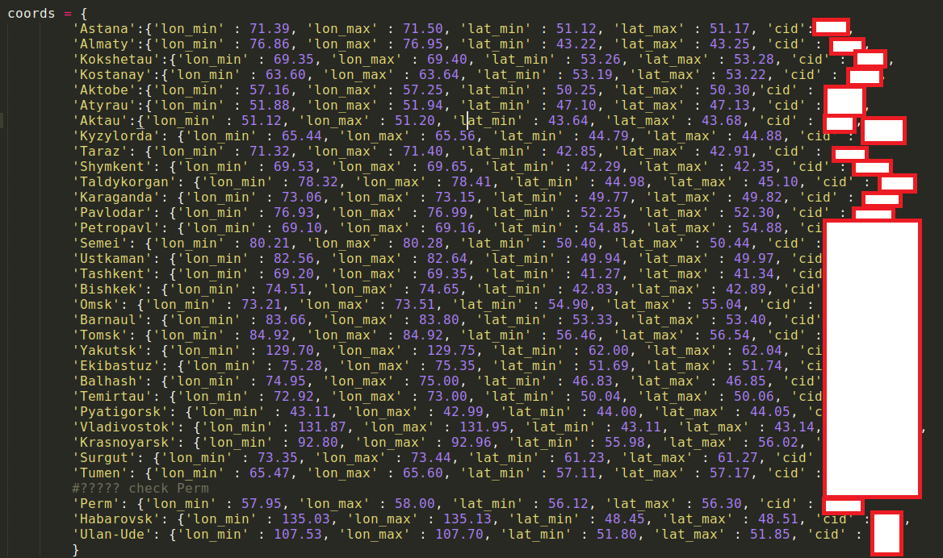

Slide 22
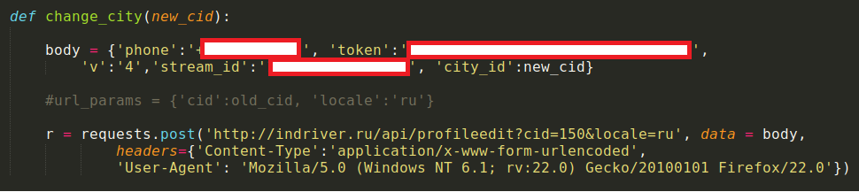
Необходимо уведомлять InDriver перед каждым запросом, по новому городу

Slide 23
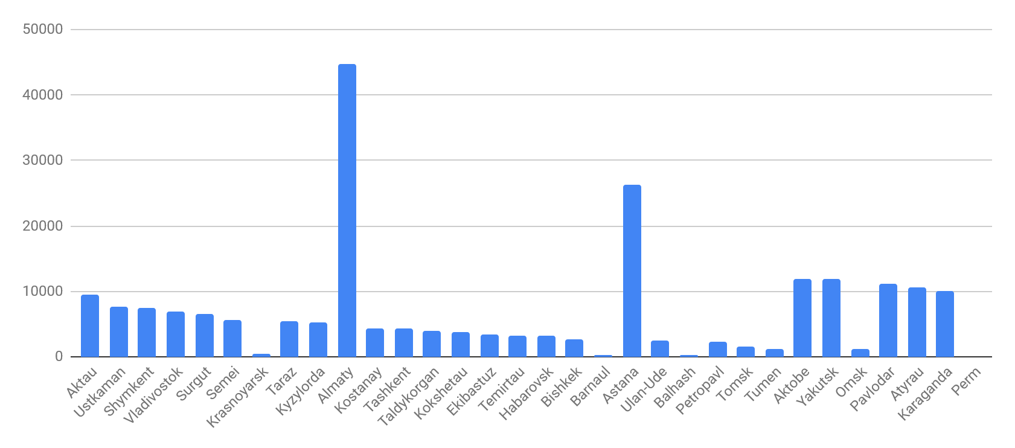

Slide 24
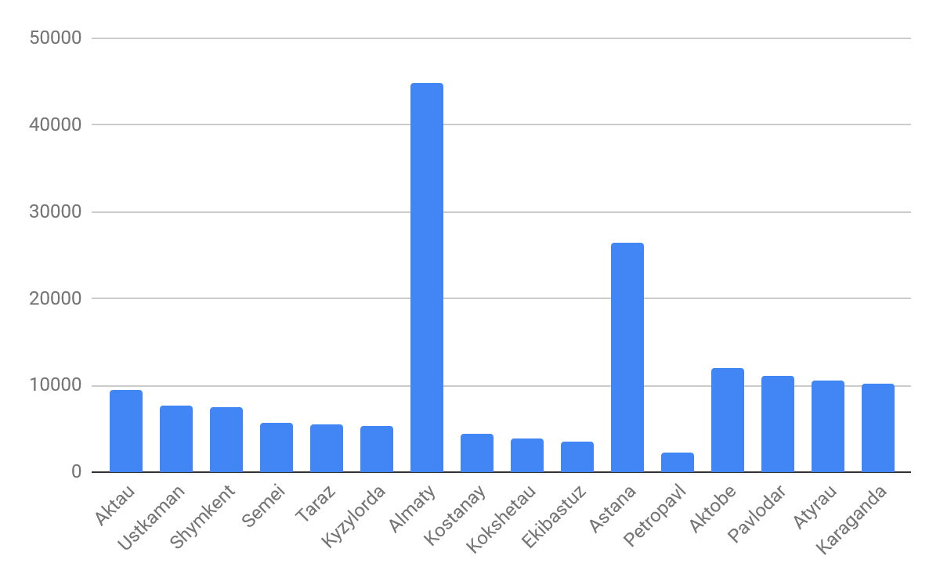

Slide 25
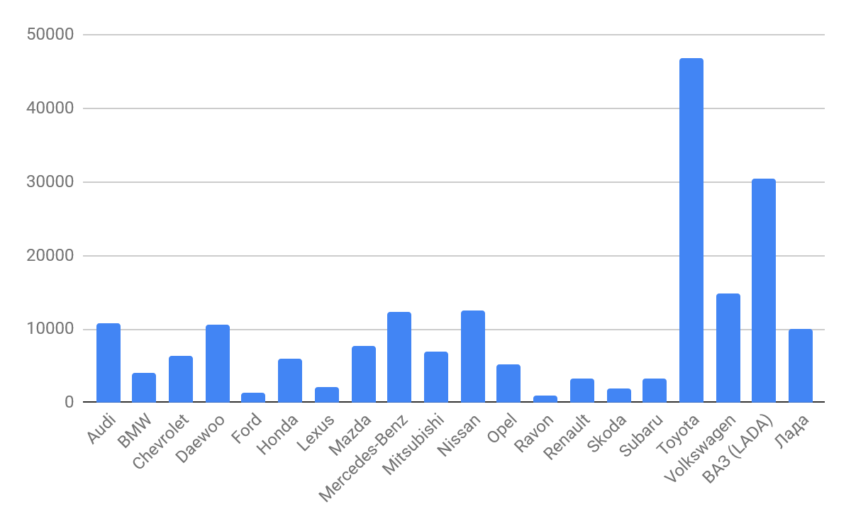

Slide 26
